Slide 1




数据库系统
王建华
电子工程学院(人工智能学院）
邮箱：jhw655@scau.edu.cn
手机/微信：13580536917
QQ：191908267

Slide 2
一、教学任务
本课程的是人工智能专业的学生需要学习的一门专业选修课，也是一门专业拓展课程。本课程旨在帮助学生对数据库系统有一个整体认识，掌握数据库系统基本理论、应用方法及其应用。
通过本课程学习可以使学生了解数据库技术发展历史、最新发展和研究方法与技术；了解和掌握数据库技术的基本概念和基本理论；熟练运用关系数据库标准语言 SQL进行数据定义、数据操纵和数据控制；综合运用数据库技术进行数据库系统的设计等，为从事数据库系统的开发和数据库理论的研究等提供坚实的理论基础。

Slide 3
二、教学目的
（1）了解数据库技术发展历程与国内外研究现状；
（2）理解数据库技术的基本概念和基本理论；
（3）运用关系数据库标准语言 SQL进行数据定义、数据操纵和数据控制；
（4）掌握数据库的基本设计方法；
（5）应用现有的数据库管理系统和软件开发工具；
（6）了解数据库的一些典型应用与最新应用技术。

Slide 4
三、 教学要求
教学重点：
1、准确理解层次模型、网状模型、关系模型、数据库系统的三级模式结构和二级映象功能，掌握 E-R图的方法和运用；
2、掌握关系模式、关系数据结构、关系完整性；选择、投影、连接和除关系运算；
3、熟练掌握和运用 SQL语言，特别是 SQL语言的查询功能；
4、掌握数据库安全性控制机制，使用 SQL中的 GRANT 语句和 REVOKE 语句来实现数据库的实现自主存取控制功能；
5、掌握 DBMS完整性控制机制：完整性约束条件的定义、完整性约束条件的检查和违约反应；
……

Slide 5
三、 教学要求
教学难点：
1 、需要掌握数大量据库领域相关基本概念，理解数据模型和数据库系统的体系结构；
2、选择、投影、连接和除关系运算;
3、SQL语言的连接查询、嵌套查询和集合查询;
4、强制存取控制，统计数据库安全性控制机制;
5、数据完整性的实现策略;
6、关系数据库规范化方法的运用;
……

Slide 6
四、预备知识或先修课程要求
《离散数学》、《计算机导论》 、《数据结构》 、《 程序设计语言》、《计算机网络应用基础》 等。

Slide 7
五、教学方式
以课堂讲授为主，实验教学相辅，同时配合投影等形象化教学手段进行教学。

Slide 8
六、教学学时
共计64学时：其中理论教学48学时，实验教学16学时；

Slide 9










七、教学内容
本课程内容

Slide 10
七、教学内容
（1）实验教学
人工智能实验室
（2）数据库软件
  SQLServer 2008/ R2：系统可以从微软官方网站https://www.microsoft.com/zh-cn/download/details.aspx?id=30438免费下载

Slide 11
八、考核方式
  过程性考核（40%）+结果性考核（60%）
（1）过程性考核（40%）
序号 | 考核形式 | 考核要求（内容、形式、次数等） | 分值（百分比）
1 | 课堂考勤 | 课堂考勤5次，每次2分，共10分 | 10（10%）
2 | 课堂作业或讨论 | 提问、作业或讨论2次，每次5分，共10分 | 10（10%）
3 | 实验报告 | 实验课的实验报告4个，每个5分，共20分 | 20（20%）
（2）结果性考核（60%）
期末考试（开卷笔试）

Slide 12
八、考核方式
期末课程考核
（1）考核范围：教学讲授内容
（2）考核的试题类型：填空题、选择题、名词解释、简答题、程序设计题。
（3）试题类型分值比例
1 | 填空 | 20%
2 | 单项选择题 | 20%
3 | 名词解释 | 10%
4 | 简答题 | 20%
5 | 程序设计题 | 30%

Slide 13
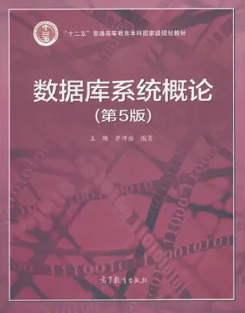
九、教材
王珊，萨师煊，数据库系统概论（第五版）．高等教育出版社， 2014

Slide 14

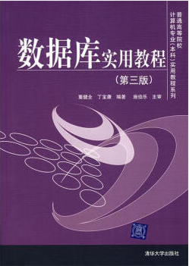
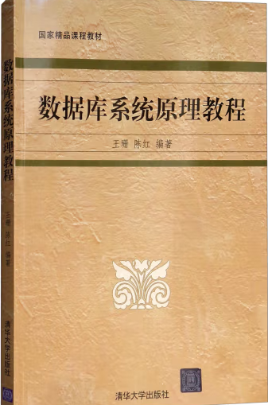
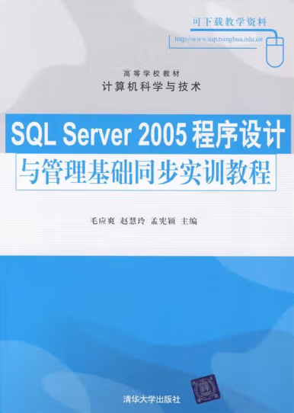
十、参考书目
（1）施伯乐，丁宝康．数据库系统教程（第二版）．高等教育出版社， 2003 3．
（2）丁宝康，董健全．数据库实用教程 (第三版)．清华大学出版社，
（3）王珊，陈红．数据库系统原理教程．清华大学出版社， 2000
（4）金林樵． SQL Server 2005程序设计实训教程．科学出版社， 2003

Slide 15

十一、学习方式
 听课
（启发式、讨论式）
 读书
（预习、复习）
 报告
（综合练习、实验 ）

Slide 16
十二、学习途径
网上教程；
图书馆；
同学之间交流；
与老师交流；

Slide 17

课程交流群

Slide 18


